Slide 1
Цегла
Презентацію підготував учень 10 клсу Галізін М.С.

Slide 2
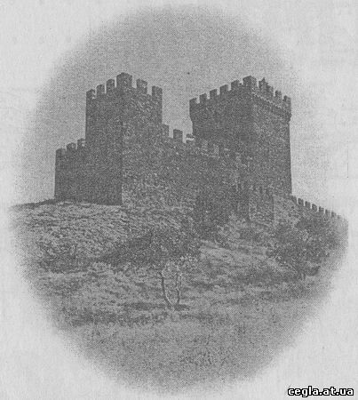
Початок цегляного виробництва
.
Археологічні розкопки свідчать про використання цегли ще 5 - 6 тисяч років тому. Проте ніхто не може точно сказати, хто, де і коли винайшов цей будівельний матеріал. Вцілому, історія цегли бере свй початок в південних країнах. Першу випалену цеглу почали виробляти в Месопотамії ще в середині IV тисячоліття до н.е. Через 1 000 років цегляне будівництво тут досягло свого розквіту. Саме тоді були побудовані перші монументальні споруди, наприклад, храми в місті Урук. В 2 тисячолітті до н. е. була споруджена відома Вавілонська вежа, що на протязі історіі не раз була зруйнована, а потім відбудована. Ще й до сьогодні залишилися в цьому регіоні будинки, споруджені з багатовікової цегли Вавілонської вежі.

Slide 3
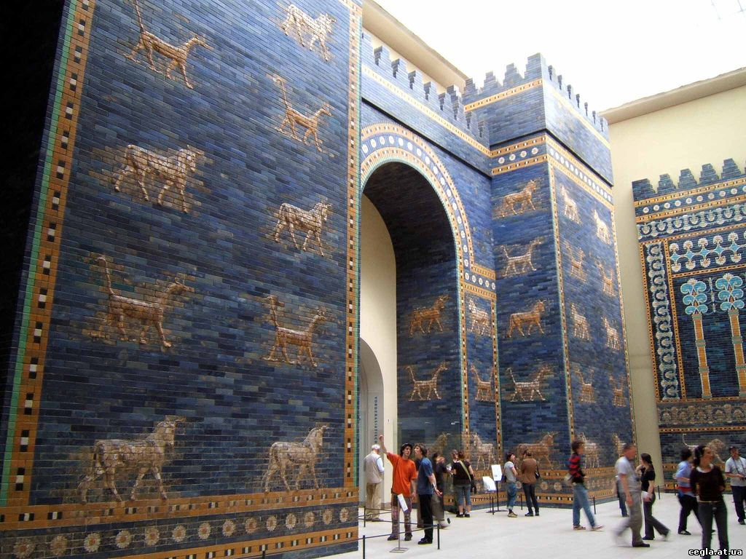
Цегла як будівельний матеріал для захисних стін міст і палаців.
Розкопки Вавілону, свідчать про те, що частина міста на східному березі річки Євфрат, яка мала площу 4 млн. квадратних метрів, була оточена захисною цегляною стіною. З початком високої культури будівництва цеглу починають застосовувати не лише для мурування, але й для декоративного оздоблення стін палаців. Найяскравішими прикладами декорантивного будівництва цього часу є Процесійна вулиця, що з`єднувала Ворота Іштар та місто Вавілон, а також палац в Сусі, побудований в 500 р. до н.е. на замовлення персидського шаха Дарія I Великого.

Slide 4
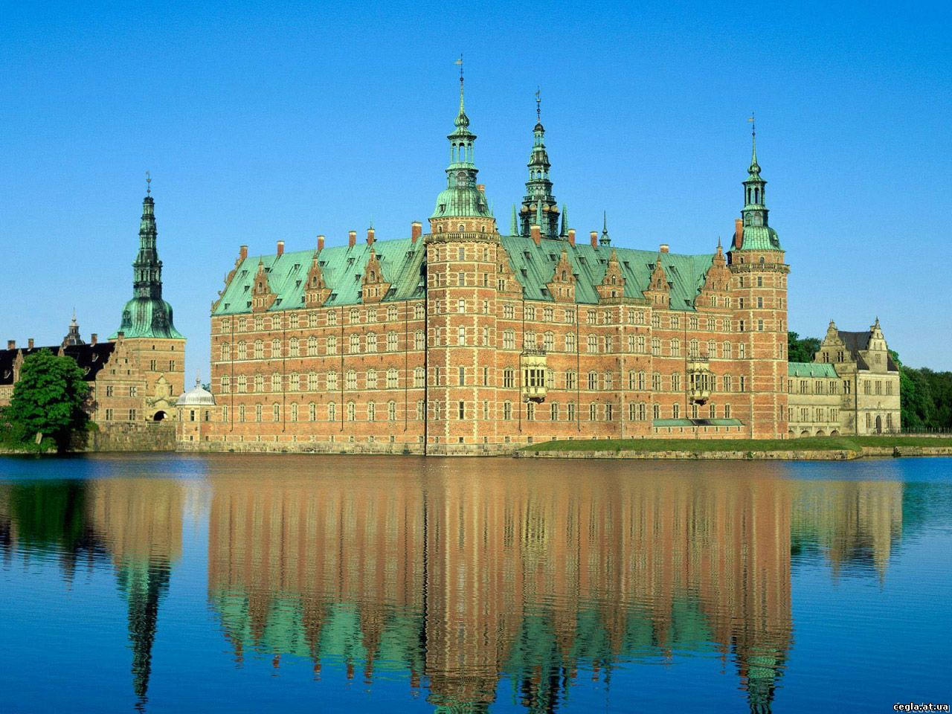
Поширення цегляного будівництва в країнах Європи.
          Мистецтво виробництва цегли прийшло в країни Європи разом з військовими походами римлян. З 12 століття найбільшими центрами цегляного будівництва стають Ломбардія, Франція та Німеччина. Цегла знайшла своє застосування в усі часи архітектурних стилів: від романіки до готики та ренесансу. Про середньовічне бідвництво з цегли, виготовленої вручну, свідчать чисельні споруди, що залишилися до наших часів насамперед в північо-європейських країнах, особливо, в північній Німеччині, Бельгії, Голландії, Англії та Скандінавських країнах.

Slide 5
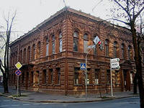
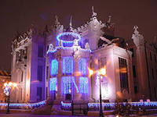
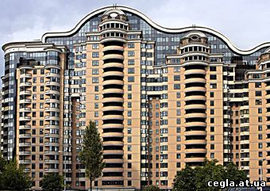
Цегляне будівництво на Україні.
На Україну цегляне будівництво поширилось з Візантії разом з Христянством і архітектурною школою зведення культових споруд. В Х-ХІІІ століттях цеглу широко застосовують в будівництві Киівської Русі. Поступово дерев`ні міста України перетворюються на цегляні.

Slide 6
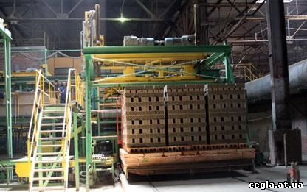
Початок промислового виробництва цегли
Промислове виробництво цегли почали англійці. Проте могутнього розвитку набуло виробництво цегли в Німеччині - саме тут був винайдений штранг-прес берлінським фабрикантом Шлікейзен в 1854 році та в 1858 році запатентована кільцева піч архітетора Фрідріха Хоффманна.
З тих часів мистецтво випалювання цегли поступово удосконалювалось до рівня сучасного високотехнологічного виробництва, що дозволяє отримувати ту високоякісну та міцну цеглу, яку ми маємо на сьогоднішній день.

Slide 7
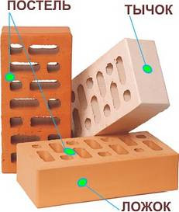
З технічної точки зору…
Види цегли
Гіперпресована цегла
Вогнетривка цегла
Червона цегла
Фасонна цегла
Лицьова цегла
Рядова цегла
Пічна цегла
Актурна цегла
Силікатна цегла
Лекальна цегла
Глазурована цегла
Черенева цегла
Клінкерна цегла
Тротуарна цегла
Свинцева цегла
Саман
Назва граней:
Постіль — рабоча грань виробу (з розмірами 250х120 мм);
Ложок — середня по площі грань виробу (з розмірами 250х65 мм);
Тичок — найменша грань виробу (з розмірами 120х65 мм).

Slide 8
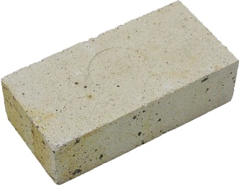
Матеріальний склад цегли
Не всякий різновид цегли може бути застосована для обробки фасаду будівлі. Вогнетривка (шамотна) цегла добре протистоїть тривалим термічним навантаженням, але погано переносить зволоження і, тим більше, промерзання. Лицьова кладка з подібної цегли неприпустима.
Кислототривка груба кераміка виготовляється зі спеціальних, досить рідкісних глин. Будучи за своєю природою найближчим родичем клінкерної кераміки, має відмінні міцнісні та експлуатаційні характеристики, але відрізняється високою ціною - на 20% -30% вище, ніж у аналогічного за розмірами клінкерної цегли. Випуск її обмежений невеликою кількістю родовищ підходящої глини і практично повністю диктується потребами хімічної індустрії. Теоретично, дорожня цегла (бруківка) може бути використаний при облицюванні фасаду, але вартість такого рішення виявляється невиправдано високою - на 30% -50% вище, ніж у будь-якого іншого цегляного варіанту.
Розглянемо докладніше, з яких матеріалів, і яким способом виробляють цеглу, що потрапляють в розряд лицьових.

Slide 9
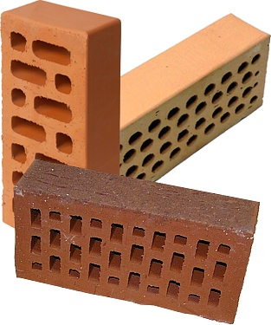
Сировина для виробництва випалювальних лицьових цеглин
В якості сировини для одержання випалювальних цеглин найбільшого поширення набули глини - природні дрібнозернисті (діаметр частинок менше 0,005 мм) осадові породи, пилоподібні в сухому стані, що стають пластичними при зволоженні. Буд глина складається з одного або декількох мінералів групи каолініту, монтморилоніту або інших шаруватих алюмосилікатів (т.зв. глинисті мінерали), але може містити і піщані та карбонатні частинки. Оксид алюмінію Al2O3 і оксид кремнію SiO2 - складають значну частину хімічного складу глінообразующіх мінералів. Більшість глин охристого кольору, але зустрічаються глини білого, червоного, жовтого, коричневого, синього, зеленого, лілового і навіть чорного кольорів. Їх забарвлення обумовлена ​​домішками іонів - хромофорів, в основному заліза.

Slide 10
На лицьових цеглинах я закінчу свою доповідь, так як мені просто не вистачить часу щоб описати всі існуючі види цегли. Я сподіваюсь вам сподобалась презентація.
Дякую за увагу, на все добре.

Slide 11


